Slide 1








الزوايا و المستقيمات المتوازية
@luna_xr36
t.me/lunaaaxr633

Slide 2





سؤال قدرات
$x^{3}+7=−1$
$$؟؟؟x$$
أوجد قيمة

Slide 3
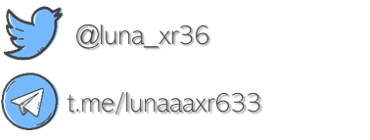



درسُت استعمال التبرير الاستقرائي لتحليل الأنماط
و وضع تخمينات
أستعمل قانون الفصل المنطقي للتبرير الاستنتاجي
أستعمل قانون القياس المنطقي للتبرير الاستنتاجي
التبرير الاستنتاجي
قانون الفصل المنطقي
قانون القياس المنطقي

Slide 4

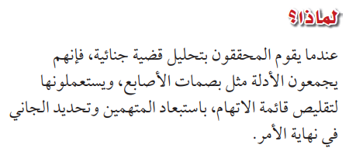
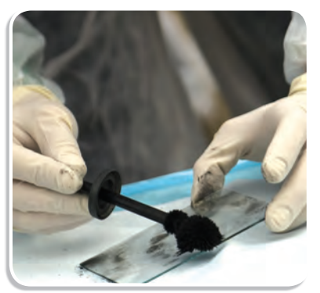






ما الأدلة الاُخرى التي يمكن أن يجمعها المحقق ؟
لماذا يعد تقليص الاتهام باستبعاد
المتهمين أمرًا مفيدًا للمحقق؟

Slide 5
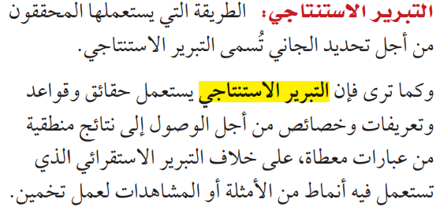

Slide 6
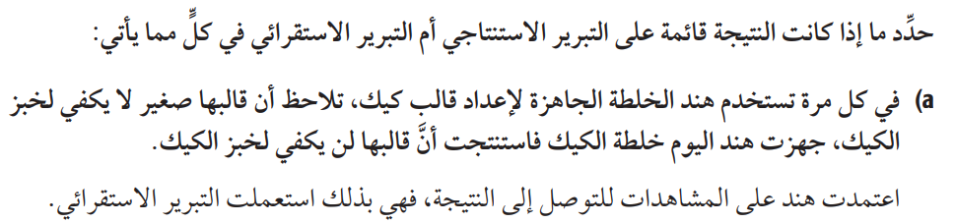
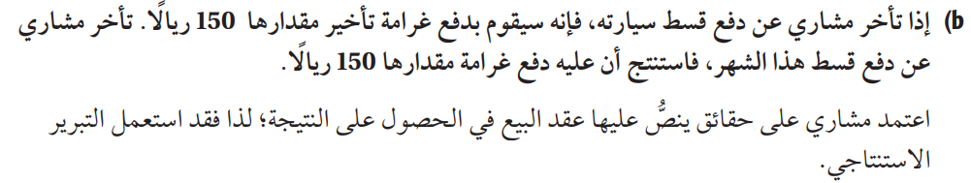
مثال 1 : التبرير الاستقرائي و التبرير الاستنتاجي

Slide 7


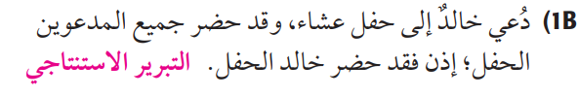
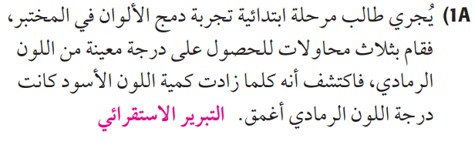
تحقق من فهمك 1

Slide 8
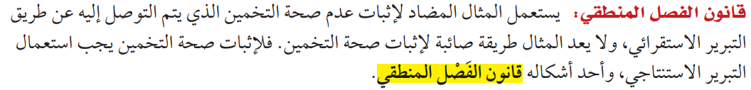
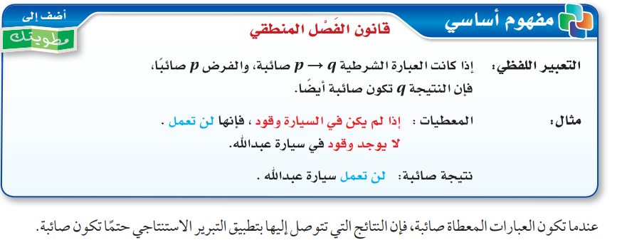

Slide 9
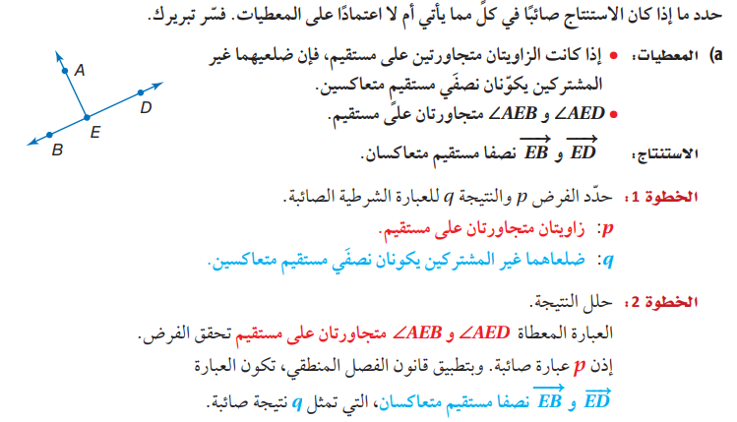

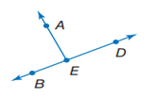
مثال 2 : استعمال قانون الفصل المنطقي

Slide 10


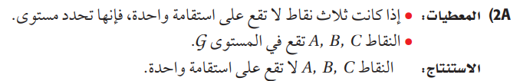
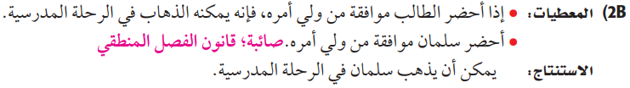

تحقق من فهمك : 2

Slide 11
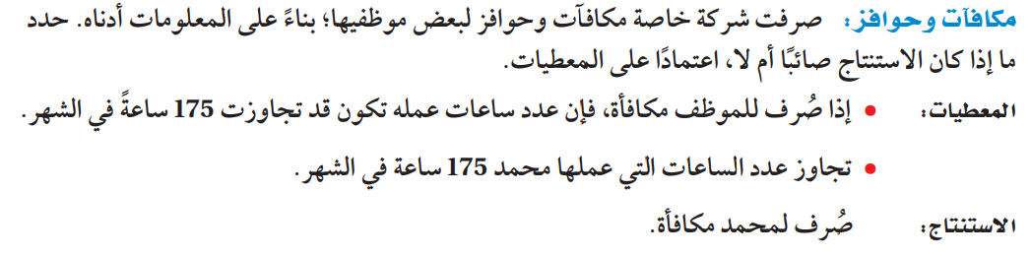

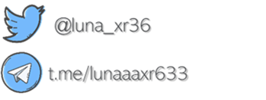
مثال 3 : الحكم على الاستنتاج باستعمال أشكال فن

Slide 12
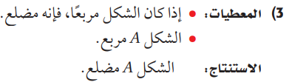
تحقق من فهمك 3

Slide 13
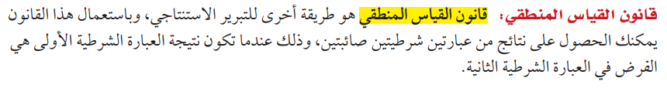
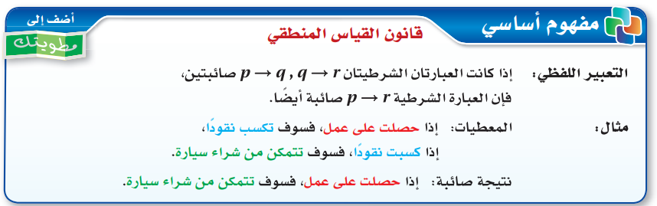

Slide 14
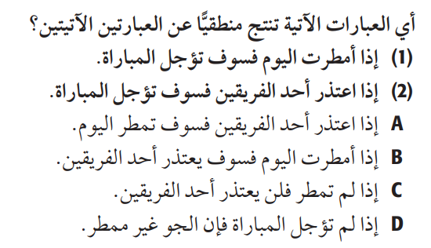
مثال 4 : من الاختبار المعياري

Slide 15
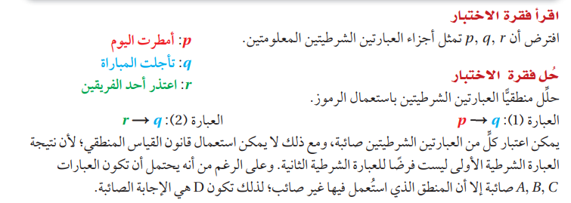

Slide 16
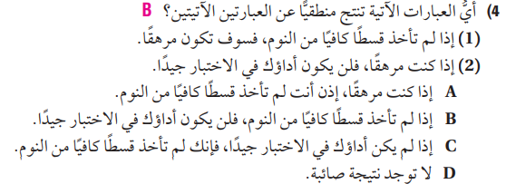
تحقق من فهمك 4

Slide 17
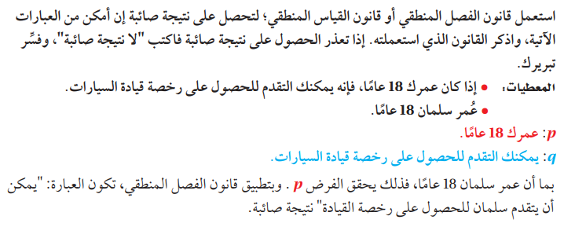
مثال 5 : تطبيق قوانين التبرير الاستنتاجي

Slide 18


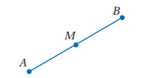
تحقق من فهمك 5

Slide 19


Slide 20
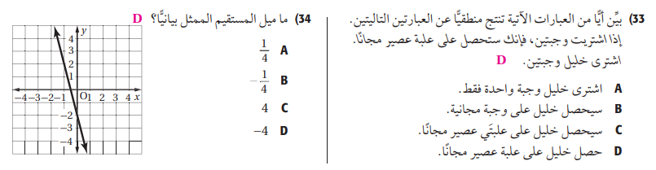

تدريب تقويمي

Slide 21



تدريب تقويمي
الواجب المنزلي

